Slide 1


Reconhecimento de carateres de placa veícular utilizando Tesseract.
Aluno: Marcelo Bilby
Orientador: Hiram Amaral

Slide 2

Problemática.
Com o aumento da frota, O Brasil já possui um automóvel para cada 4,4 habitantes(Associação Nacional dos Detrans), e realizar o processo de leitura de placas e identificação do veículo de maneira manual se torna um processo caro e sujeito a erros, principalmente pelo fato de posicionar um fiscal em um via pública anotando as placas em qualquer que seja a situação do tempo, tornando este trabalho insalubre.

Slide 3
Proposta de solução
Com o objetivo de tornar o processo mais rápido e confiável, utilizaremos a visão computacional para através reconhecimento de caracteres e identificação da placa veicular.

Slide 4
Ferramentas
Para a realização deste projeto utilizaremos Google Colab, Tesseract-OCR e Python.

Slide 5

O Colab é um serviço em nuvem gratuito e hospedado pelo Google. foi criado com o objetivo de incentivar a pesquisa e o estudo de tecnologias voltadas a inteligência artificial, aprendizado de máquina e a ciência de dados.

Slide 6
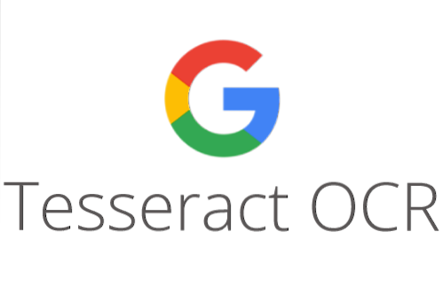
O Tesseract OCR(Optical Character Recognition) é uma API que possui tecnologia capaz de reconhecer caracteres a partir de um arquivo de imagem

Slide 7
desenvolvido pela Hewlett-Packard Laboratories, em Greeley, Colorado, entre os anos de 1985 e 1994.
O Tesseract-OCR tornou-se open source pela HP.
De 2006 até 2018, foi desenvolvido pelo Google.

Slide 8

Python foi criado no final dos anos oitenta(1989) por Guido van Rossum no Centro de Matemática e Técnologia da Informação(CWI, Centrum Wiskund e Informatica), na Holanda.

Slide 9
Atualmente, é gerenciada pela Python Software Foundation. Possui licença de código aberto. É uma linguagem de programação multi-paradigma.

Slide 10
Instalação
Como a base do Google Colab é Linux é possível realizar a instalação de pacotes e bibliotecas diretamente na linha de código.

Slide 11
Instalação
Neste trabalho se fará o uso de redes neurais artificiais, especificamente de redes LSTM, porém de forma indireta por meio da ferramenta Tesseract-OCR.

Slide 12
Redes Neurais LTSM
As redes neurais Long Short-Term Memory(Redes de Memória de Longo Prazo). Baseia-se em um modelo profundo e recorrentes de redes neurais.

Slide 13
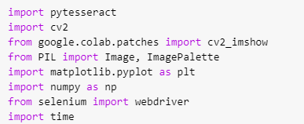
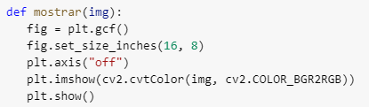
Importações
Função
A função mostrar tem o objetivo de plotar e apresentar ao usuário o resultado.

Slide 14
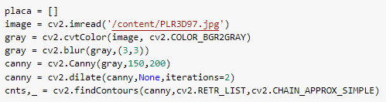
Preparação
Durante a preparação é realizada a busca da imagem na base e realizado tratamento para redução de ruídos e apresentação dos contornos da imagem.

Slide 15
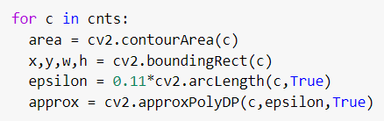
Busca dos contornos
Neste momento percorremos todos os contornos com objetivo de identificar o contorno de interesse que é um retângulo da placa veicular.

Slide 16
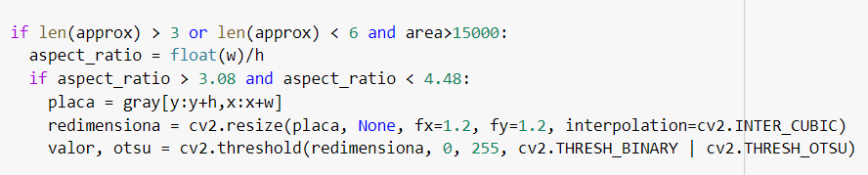
Condição para recorte da imagem
Durante a interação determinamos uma condição para realização do recorte da imagem, como o número de vértices e o aspect ratio, ou seja a proporção da tela.

Slide 17
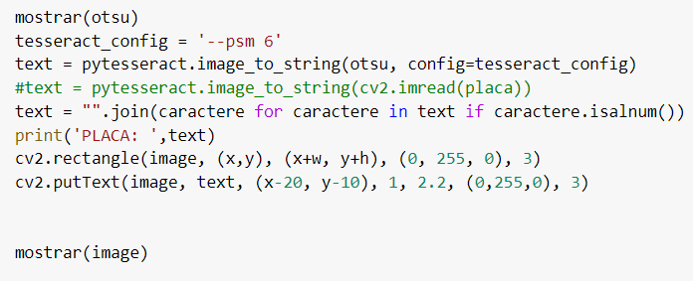
Identificação dos caracteres

Slide 18
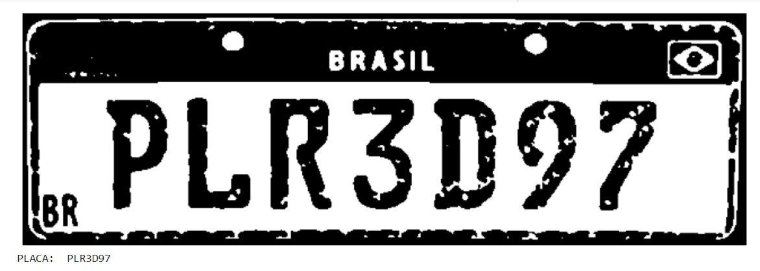
Apresentação de resultados

Slide 19
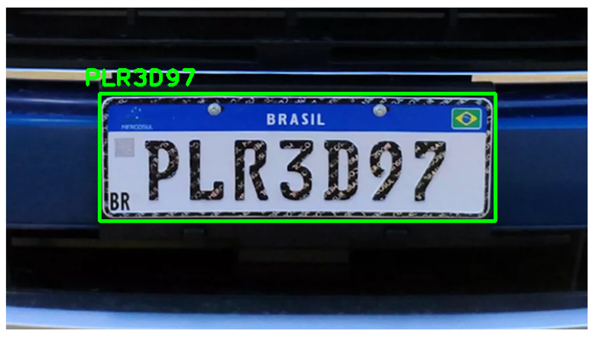
Apresentação de resultados

Slide 20
Referência Bibliográficas
OCR, G. T. (2020). Tesseract ocr. Disponível em: https://github.com/
tesseract-ocr/tesseract>. Acessado em: 12 Agosto 2022
Smith, R. (2007). An overview of the tesseract ocr engine. In Ninth International Conference on Document Analysis and Recognition (ICDAR 2007), volume 2, pages 629–633.
Haykin, S. (2009). Neural Networks and Learning Machines. Number v. 10 in Neural networks and learning machines. Prentice Hall.
Gonzalez, R. C.; Woods, R. E.; Digital Image Processing, 2ª ed., Prentice Hall, 2002.

Slide 21
Obrigado!

